Slide 1


Slide 2

Session 1.1
At have fået diagnosen
Anne Mette Christiansen & Berit Wittenkamp,
psykiatriske sygeplejersker
C-APROM/DK/ADH/0162

Slide 3
Sessionsoversigt
1.1 At blive diagnosticeret med ADHD
1.2 Hvad er ADHD?
2.1 Ikke-medicinsk behandling - Kost
2.2 Ikke-medicinsk behandling - Søvn
3.0 Medicinsk behandling
4.0 Følelsesregulering
5.0 Mestringsstrategier
6.0 Pårørende

Slide 4
Agenda for sessionen
At blive diagnosticeret med ADHD
Velkommen og præsentation
Den gode udredning
Reaktioner på diagnosen
Hvordan påvirker diagnosen din identitet?
Hvad så nu?

Slide 5


Præsentation
Hvem er vi?
Baggrund, uddannelse
Hvem er I?
Navn, alder, hvornår I er udredt

Slide 6
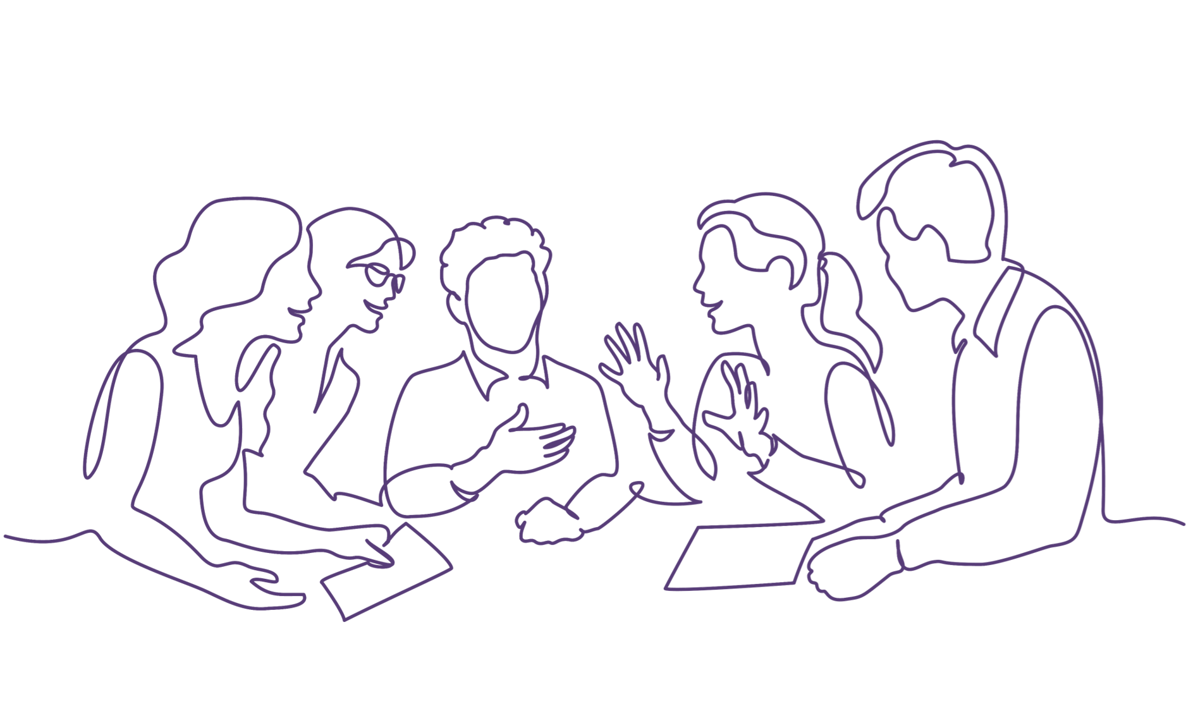
Rammerne for Psykoedukation
Mobil på lydløs
Tavshedspligt
Tryg stemning
Frit rum med plads til alle
Stå, gå, sidde på gulvet mm
Pause undervejs
Byd gerne ind - men ræk hånden op
Det er vigtigt at prioritere undervisningen for størst udbytte
HUSK at melde afbud til underviserne

Slide 7
Hvad er psykoedukation?
Psykoedukation er undervisning af én selv og ens pårørende om sin diagnose.
Formålet med psykoedukation er, at opnå viden og forståelse om sin diagnose og derigennem få bedre mulighed for at mestre den og skabe et meningsfyldt liv.
Psykoedukation er et krav i behandling af ADHD
Behandling af ADHD består ofte af en kombination af psykoedukation, hjælp til hverdagen og eventuelt medicin
Medicin + psykoedukation
=
Bedre end medicinsk behandling alene
Forskning viser, at psykoedukation kan styrke effekten af medicin, øge livskvaliteten og gøre det lettere at tackle udfordringer i hverdagen.
Kilde: Liu, C. I., et al. (2023). Cognitive behavioural therapy for adult ADHD: A meta-analysis of randomized controlled trials. Psychology and Psychotherapy: Theory, Research and Practice, 96(3), 543–599. https://doi.org/10.1111/papt.12455

Slide 8

Den gode udredning
Samtale om dine symptomer og din hverdag – her taler man om, hvordan du har det, og hvilke udfordringer du oplever, både nu og tidligere i livet. DMPGª
Udfyldelse af spørgeskemaer (ASRS 1.1 screening^{b}) – du bliver bedt om at svare på spørgsmål, som kan hjælpe med at vurdere, om der er tegn på ADHD.
Grundig gennemgang af din udviklingshistorie (også kaldet et diagnostisk interview DIVA 5^{c}) – f.eks. hvordan du havde det som barn, i skolen og i familien. Inkludering af pårørende - det kan være en fordel, at en forælder, partner eller anden nær person deltager, da de ofte kan bidrage med vigtig viden om dig
Symptomerne skal ikke bedre kunne forklares af anden psykisk/fysisk lidelse - det betyder, at man skal sikre sig, at der ikke er en anden årsag til det, du oplever
Symptomerne skal gøre det svært at fungere i hverdagen i flere forskellige situationer – f.eks. i skolen, på arbejdet, eller i relationer med andre
Kliniske retningslinjer er udarbejdet af Danske Multidisciplinære Psykiatri Grupper (DMPG)
Adult ADHD Self-Report Scale, version 1.1
Diagnostic Interview for ADHD in Adults, version 5
Kilde: Dansk Multipraksis Gruppe. (2023). Udredning af ADHD hos voksne i hospitalsregi. Hentet fra https://www.dmpg.dk/dmpgerne/dmpg-adhd/udredning-af-adhd-hos-voksne-i-hospitalsregi/https://www.dmpg.dk/dmpgerne/dmpg-adhd/udredning-af-adhd-hos-voksne-i-hospitalsregi/

Slide 9

Den gode udredning
Kan jeg have snydt mig til diagnosen?

Slide 10
Reaktioner på diagnosen
😌
Lettelse/mening
"Endelig en forklaring!"
😢
"Hvorfor opdagede ingen det før?"
Sorg/vrede
Egne reaktioner:
Forklaring – meningsgivende
Accept er grundlag for det videre arbejde
🤯
"Hvad betyder det for mig nu?"
Forvirring
🌟
"Nu kan jeg gøre noget ved det!"
Håb
🫤
Ensomhed
”Ingen forstår mig”
Kender du nogle af disse følelser?

Slide 11

Reaktioner på diagnosen
Andres reaktioner
• Stigma
• Ikke lav IQ
• Ikke pga. dårlige forældre
• Ikke fordi du er doven
• ”Du skal bare…”
• Har vi ikke alle lidt ADHD?
• Manglende viden
Har du følt dig stigmatiseret?

Slide 12
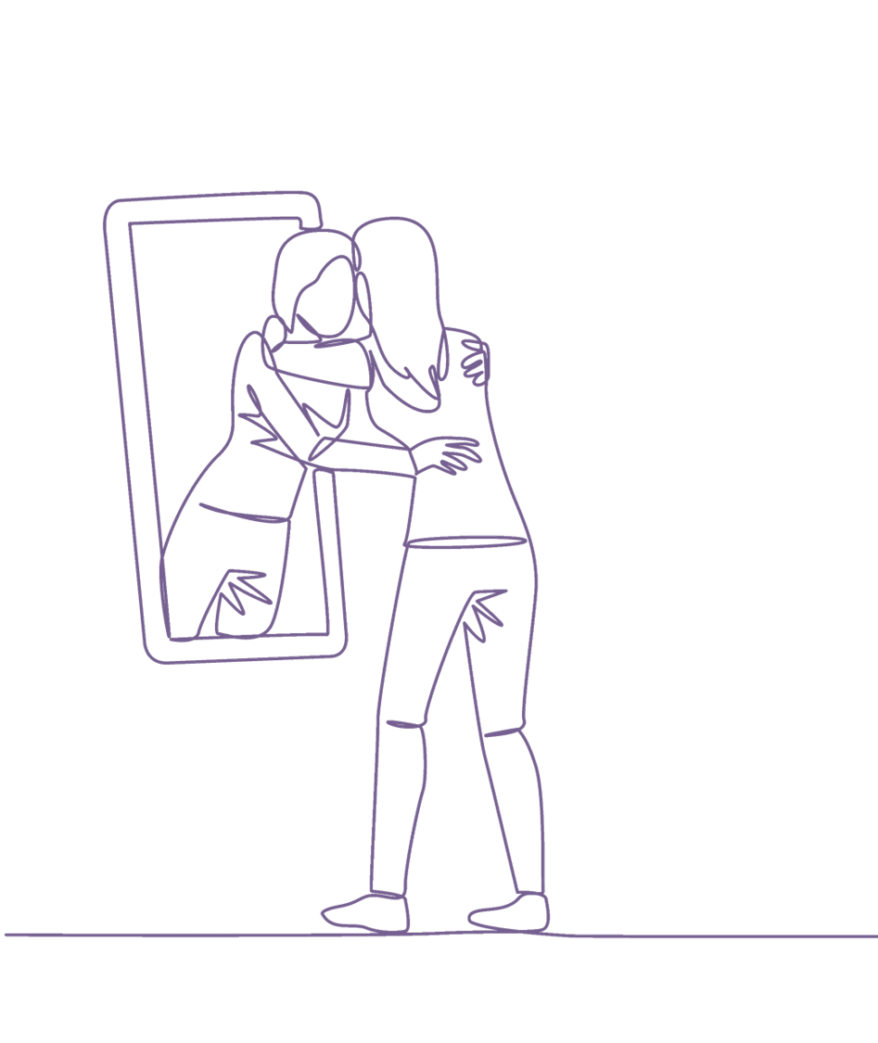
Hvordan påvirker diagnosen din identitet?
Mere selvkærlig og tilgivende?
AHA! – Det giver en forklaring på mine udfordringer i opvæksten
At føle sig anderledes
At få et nyt syn på sig selv

Slide 13

?
Hvor er det svært for DIG?
Hvad har DU brug for?
Der findes ikke et quickfix – behov for kontinuerlige justeringer
Du er ikke en fejl – du har en anderledes hjerne – diversitet også kaldet neurodiversitet
Tillæring af nye strategier
Individuelle udfordringer og behov
De neurologiske implikationer af ADHD rækker langt ud over medicinske termer. Den neurologiske "grundkode" oversættes til psykologiske mønstre, følelsesmæssige reaktioner og sociale interaktioner.
Hvad så nu...

Slide 14
Nøglebudskaber
1
Medicinsk behandling kan ikke stå alene
Det er vigtigt også at få viden om ADHD (psykoedukation) og redskaber til at håndtere hverdagen
2
Udredning
Udredningen er omfattende, og består af flere trin, for at sikre den rigtige diagnose. Man kan ikke snyde sig til en diagnose
3
Reaktioner på diagnosen
Man er ofte igennem hele følelsesregistret som en reaktion på at have fået stillet diagnosen
4
Påvirkning af identitet
Diagnosen kan medføre at man ser sig selv i et nyt lys

Slide 15
Afslutning
Denne præsentation er lavet af Anne Mette Christiansen og Berit Wittenkamp,
psykiatriske sygeplejersker, i samarbejde med Takeda Pharma A/S.

Slide 16
Kildeliste
Liu, C. I., et al. (2023). Cognitive behavioural therapy for adult ADHD: A meta-analysis of randomized controlled trials. Psychology and Psychotherapy: Theory, Research and Practice, 96(3), 543–599. https://doi.org/10.1111/papt.12455
Dansk Multipraksis Gruppe. (2023). Udredning af ADHD hos voksne i hospitalsregi.
Hentet fra https://www.dmpg.dk/dmpgerne/dmpg-adhd/udredning-af-adhd-hos-voksne-i-hospitalsregi/https://www.dmpg.dk/dmpgerne/dmpg-adhd/udredning-af-adhd-hos-voksne-i-hospitalsregi

